Slide 1

Enquête canicule
26 juillet 2023
Présentation groupe études de la DREES du 13/10/23
Carole Lardoux – responsable de l’animation de l’observation–carole.lardoux@federationsolidarite.org

Slide 2
Eléments de cadrage et méthodologie
Rapport public annuel 2024 de la Cour des comptes sur l’adaptation des politiques publiques aux changements climatiques
1 chapitre consacré aux vagues de chaleur et la protection de la santé des personnes vulnérables (grand âge, handicap, maladies chroniques, personnes en situation précaire)
Santé publique France a publié un rapport le 23/06/23 qui souligne que les canicules sont les évènements climatiques extrêmes associés au fardeau humain le plus élevé en France métropolitaine
Sollicitation de la cour des comptes pour avoir des éléments qualitatifs issus des acteurs de terrain

Slide 3
Eléments de cadrage et méthodologie
Enquête conduite en France métropolitaine entre le 8 et le 23 juin 2023
Gestion de la canicule pendant trois périodes : avant 2022, lors de la canicule de 2022 et actuellement
Actions engagées à l’égard des personnes accueillies/rencontrées/appelant le 115, les difficultés rencontrées par les personnes et les professionnels, les retours d’expérience et les propositions d’amélioration
Publication du rapport de la Cour des comptes en février 2024 et publication de la FAS en juillet 2023

Slide 4
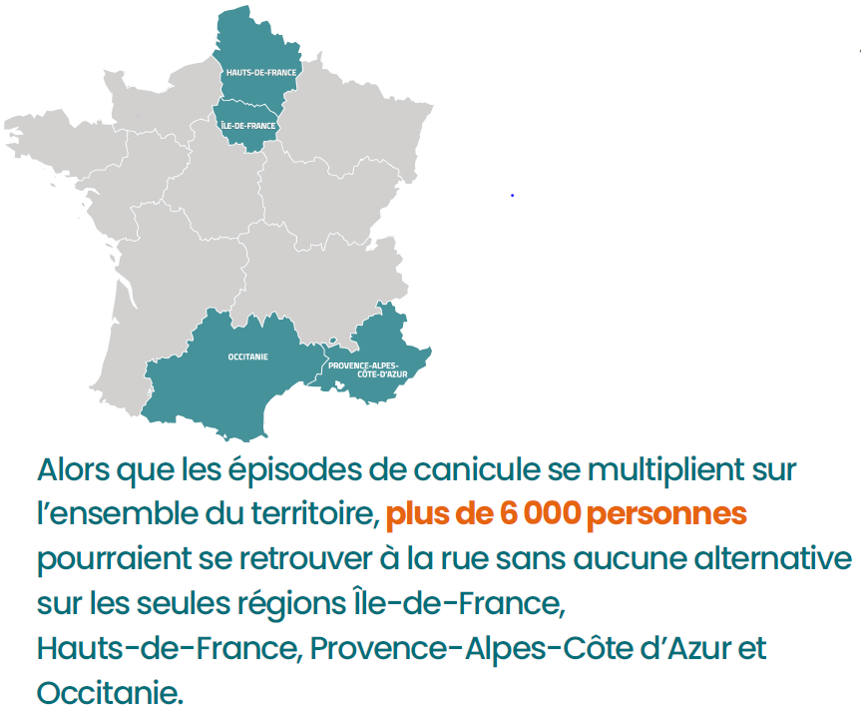
Principaux résultats

Slide 5
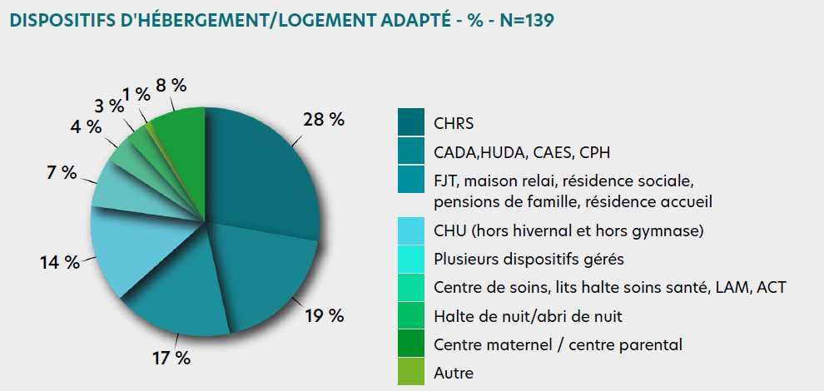
Principaux résultats
198 dispositifs ont répondu dont les 3/4 assurent une mission d’hébergement
Ces répondants répartis au sein de 73 associations représentent la diversité des adhérents de la Fédération des acteurs de la solidarité et la pluralité des territoires en métropole.

Slide 6
Principaux résultats
2/3 des répondants ont mis en place des actions spécifiques avant 2022. Et la quasi-totalité en ont mis en place pendant la canicule de 2022 (90,5%).
Parmi ceux ayant mis en place des actions en 2022, 60% en avaient déjà mis en place auparavant et 30,5% n’en ont mis en place que pendant la canicule de 2022

Slide 7
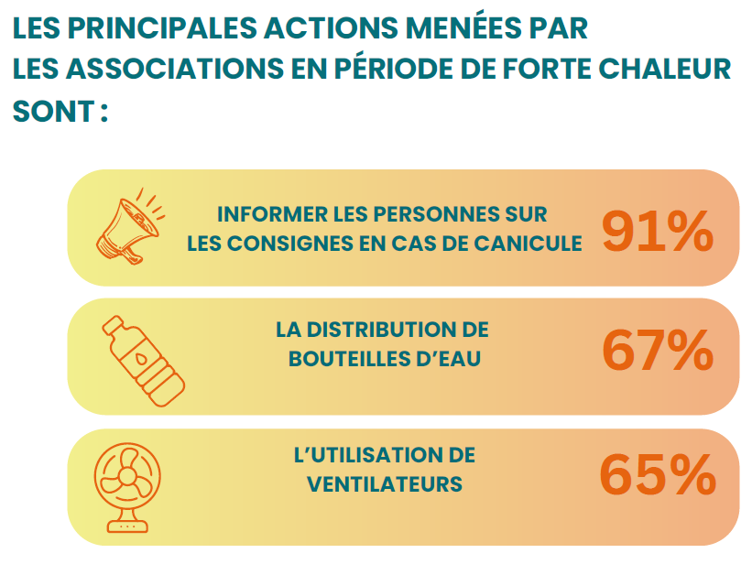
Principaux résultats

Slide 8
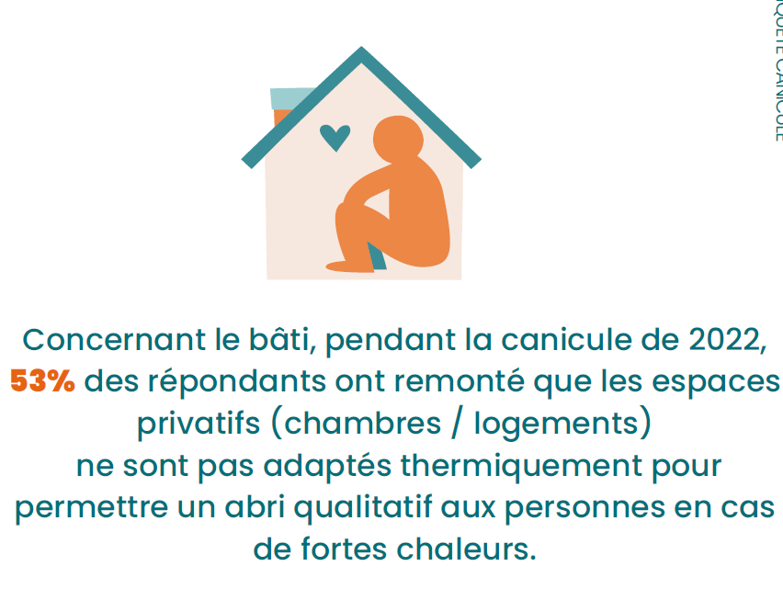
Principaux résultats

Slide 9
Principaux résultats
Pendant la canicule de l’été 2022, les principales difficultés sont :
- des problèmes physiques,
- la difficulté à s’approvisionner en eau,
- l’impossibilité d’aller dans des lieux frais
- et l’absence d’accès a l’hébergement pour les personnes à la rue.
Les problèmes physiques sont :
- des problèmes dermatologiques se traduisant par une infection des pieds,
− des brûlures rencontrées chez les enfants et les adultes,
− une augmentation des hospitalisations,
− une augmentation des décès,
− des déshydratations.
De plus les conditions climatiques, la réduction d’effectifs en période estivale et l’épuisement moral lié à l’impossibilité d’apporter une réponse satisfaisante impactent les salariés et les bénévoles.

Slide 10
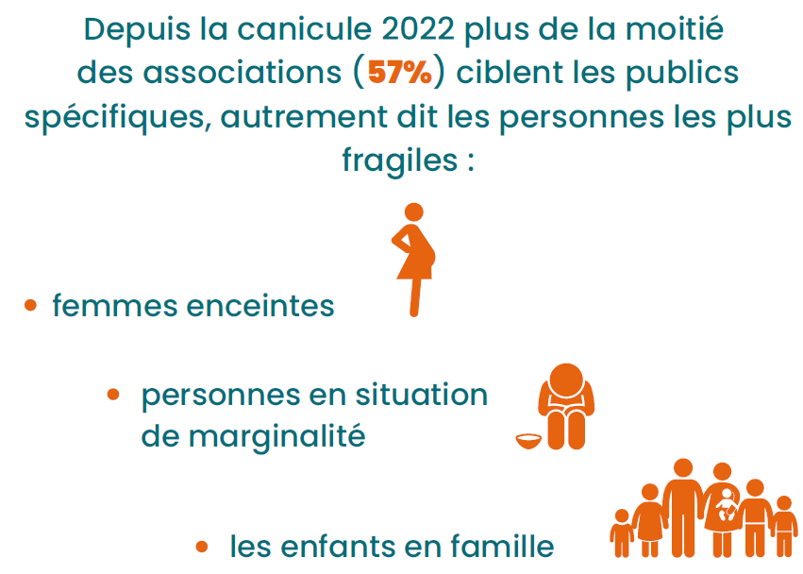
Principaux résultats

Slide 11
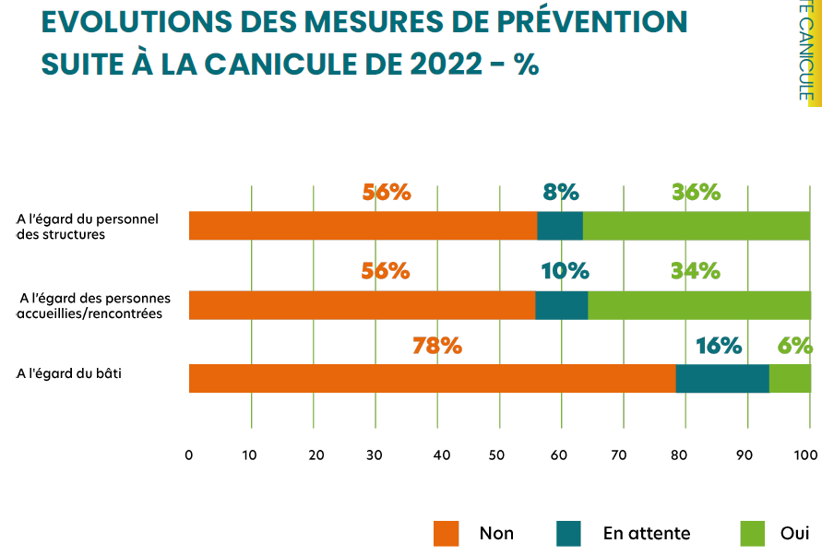
Principaux résultats
Seulement 1/3 des répondants considèrent qu’il y a eu des évolutions sur les mesures de prévention à l’égard du personnel des structures (36%) et à l’égard des personnes accueillies/rencontrées (34%). Le bâti est le domaine dans lequel le moins d’évolutions a été constatées (6%).

Slide 12
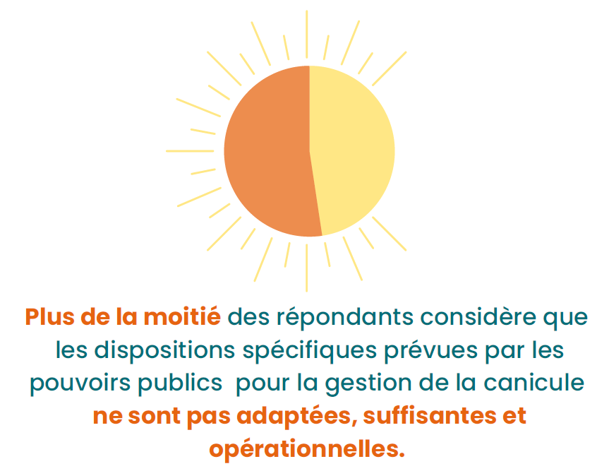
Principaux résultats

Slide 13
Principaux résultats
En juin 2023, seulement 16 répondants (9,5%) ont été impliquée dans un temps de coordination formalisé concernant la gestion d’épisodes de fortes chaleurs
Peu de retours d’expérience après la canicule de 2022

Slide 14
Les 13 préconisations de la FAS
Mise en application des 3 mots-clés: eau, abri et repos
A destination des personnes prises en charge + du personnel + des dispositifs
Assurer l’accès à l’hébergement et au logement des personnes sans abri
1. Permettre à toutes les personnes sans abri d’accéder à un logement/ hébergement adapté à leur situation
2. Stopper les expulsions locatives/ garantir une solution de relogement ou d’hébergement pour les personnes expulsées

Slide 15
Les 13 préconisations de la FAS
Faciliter l’accès à l’eau, à l’hygiène, à un point frais et à une alimentation adaptée aux fortes chaleurs
3. Permettre un meilleur accès à l’eau pour tous en augmentant la distribution de bouteilles d’eau et de gourdes (en privilégiant ces dernières), en équipant tous les dispositifs de fontaines d’eau et donnant l’accès à l’eau dans les squats et bidonvilles
4. Rendre effectif pour les personnes à la rue le libre accès à des points d’eau et partager au mieux l’information
5. Rendre effectif l’accès aux lieux frais pour les personnes encore trop souvent stigmatisées
6. Proposer et donner un accès à une alimentation saine et adaptée aux fortes chaleurs (et notamment adaptée aux besoins nutritifs des bébés)
7. Elargir l’accès aux lieux d’hygiène pour permettre à tous de se rafraîchir et réduire les risques physiques liées à la chaleur (infection des pieds, brûlures)
8. Interdire les arrêtés anti-mendicité
9. Proposer des places d’hébergement exceptionnelles comme le préconise Santé Publique France

Slide 16
Les 13 préconisations de la FAS
Adapter les structures d’accueil aux fortes chaleurs
10. Installer des équipements pour que tous les dispositifs aient des lieux frais, tout en respectant les normes environnementales
11. Réaliser des diagnostics énergétiques pour respecter le confort thermique des lieux destinés aux personnes hébergées/accueillies, des professionnels et des bénévoles
Renforcer les moyens humains et la coordination en période estivale
12. Rendre effectif les temps de coordination concernant la gestion des fortes chaleurs en amont de l’été, organiser des retours d’expérience et tenir compte des actions innovantes
13. Déployer des moyens humains supplémentaires pour pallier aux absences estivales et à la fermeture de dispositifs d’aide afin de pouvoir mener des actions de sensibilisation, d’accompagnement et de suivi des personnes à la rue et hébergées ou en logement accompagné et de soulager les professionnels en poste

